Slide 1
Розпізнай: де правда, де фейк!?

Slide 2
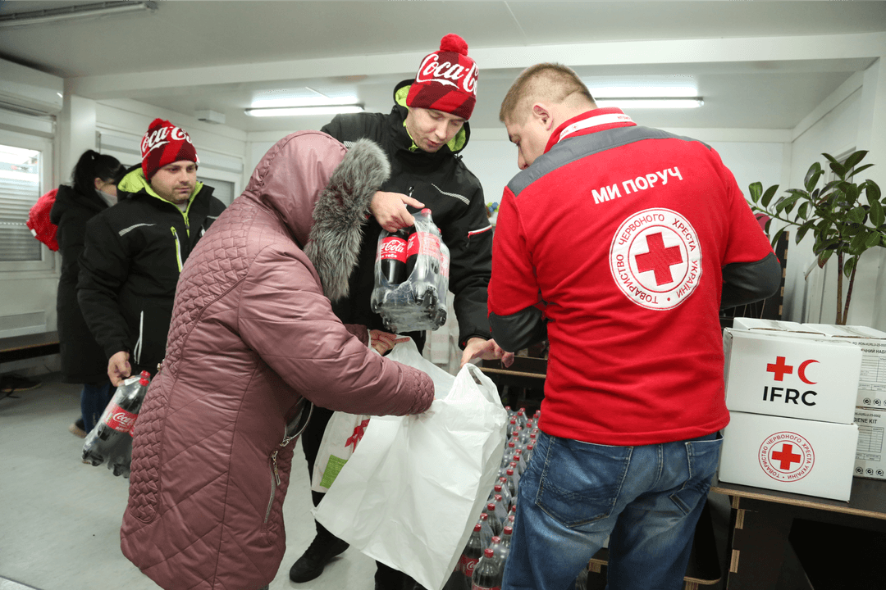
Червоний хрест видав гуманітарну допомогу водою Coco-cola

Slide 3
Гумдопомога від компанії Кока-Кола та Товариства Червоного Хреста надійшла на Чернігівщину, Херсонщину та інші звільнені території https://www.unian.ua/society/gumdopomoga-vid-kompaniji-koka-kola-ta-tovaristva-chervonogo-hresta-nadiyshla-na-chernigivshchinu-hersonshchinu-ta-inshi-zvilneni-teritoriji-12123327.html

Slide 4
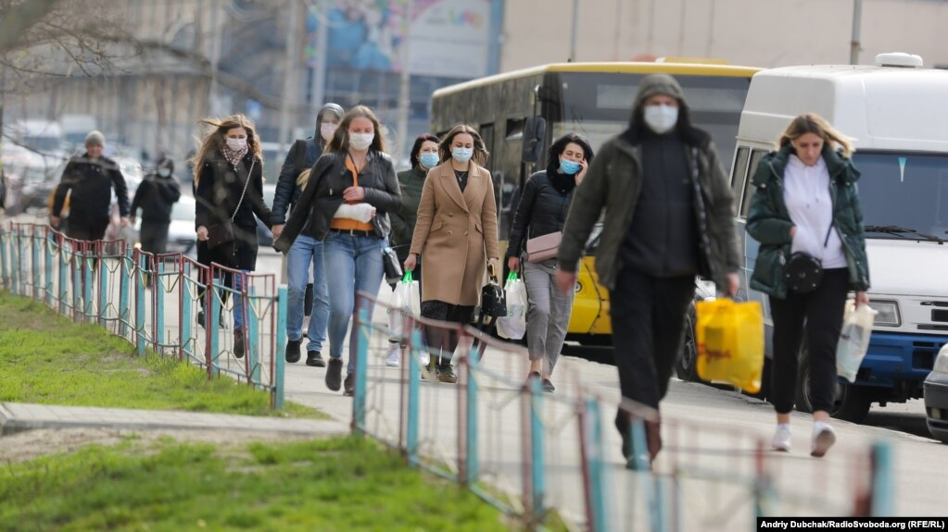
В україні знову ковід – кияни залишають столицю

Slide 5
Карантин до 24 квітня та надзвичайна ситуація: головні новини про коронавірус в Україні https://www.radiosvoboda.org/a/koronavirus-v-ukrayini/30509187.html

Slide 6
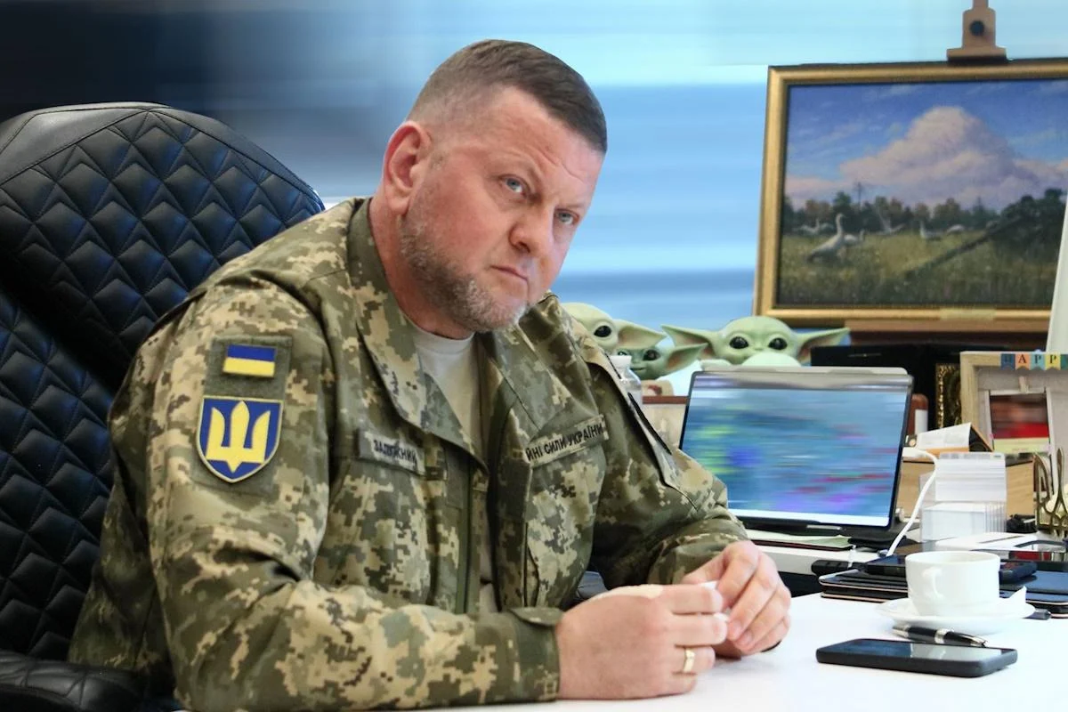
Чи звільнили Залужного?

Slide 7
https://www.mil.gov.ua/

Slide 8
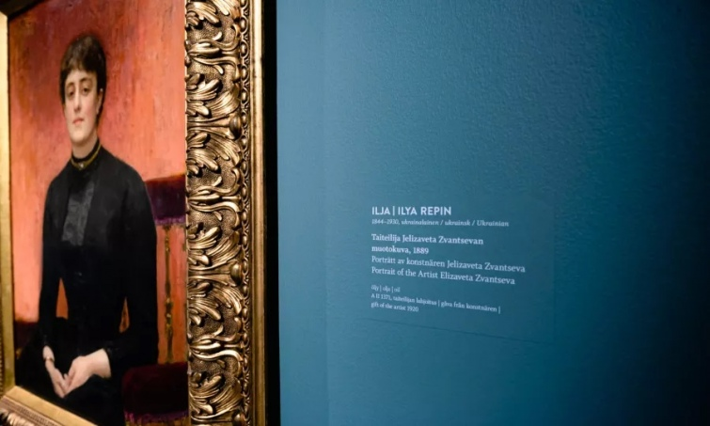
Іллю Рєпіна визнано українцем

Slide 9
https://life.pravda.com.ua/culture/2024/01/30/259138/
Найбільший художній музей Фінляндії визнав Іллю Рєпіна українцем

Slide 10
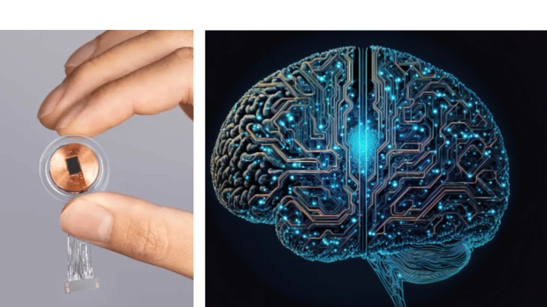
Neuralink вживила перший імплант у мозок людини

Slide 11
Neuralink Маска вживила перший імплант у мозок людини
https://www.epravda.com.ua/news/2024/01/30/709296/

